Slide 2
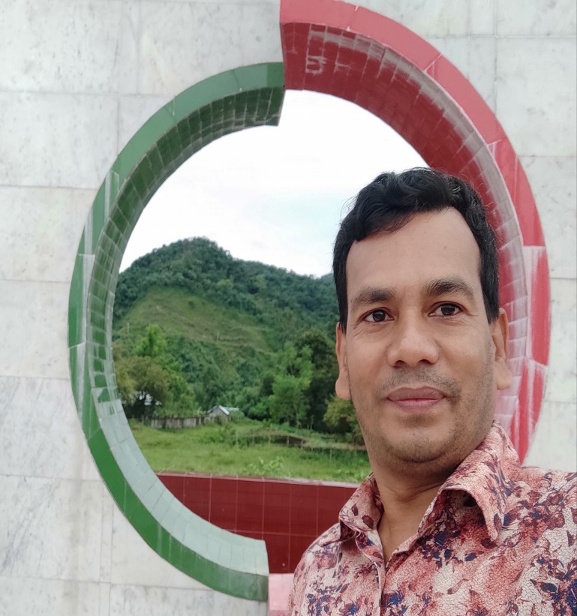
শিক্ষক পরিচিতি
মোহাম্মদ শাহজাহান শামীম
সহকারী শিক্ষক
কলাউড়া সরকারি প্রাথমিক বিদ্যালয়
দোয়ারাবাজার,সুনামগঞ্জ।
ই-মেইল
samimshahajhan@gmail.com

Slide 3
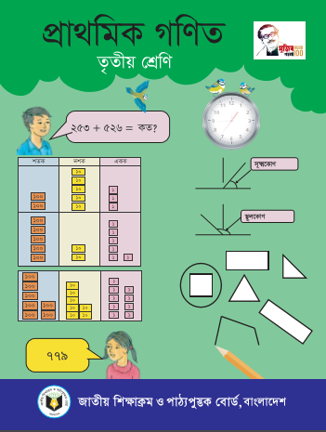
পাঠ
পরিচিতি
শ্রেণি-তৃতীয়,
বিষয় - গণিত
পাঠের শিরোনাম
বাংলাদেশী মুদ্রা ও নোট
পাঠের অংশ
বংলাদেশী মুদ্রা
ও নোট
……………

Slide 5
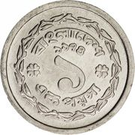
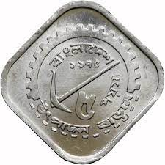
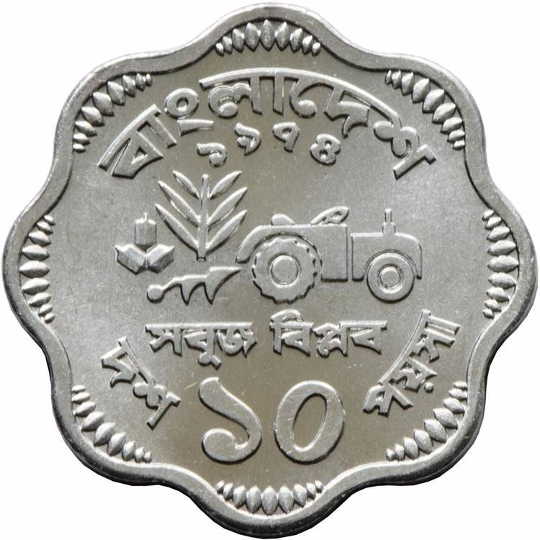
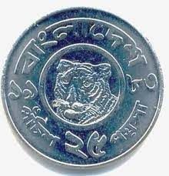

Slide 6
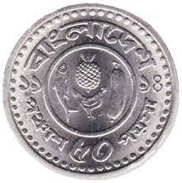
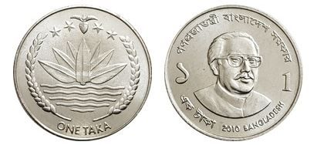
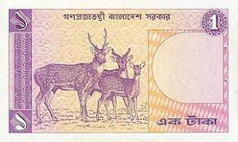

Slide 7
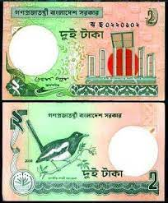
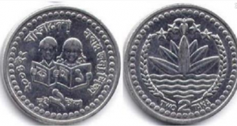
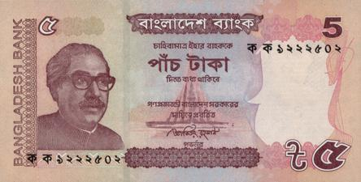
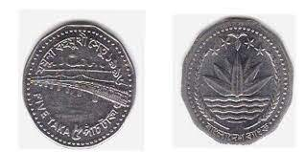
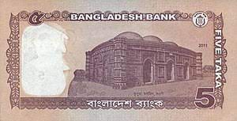

Slide 8
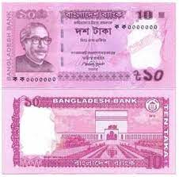
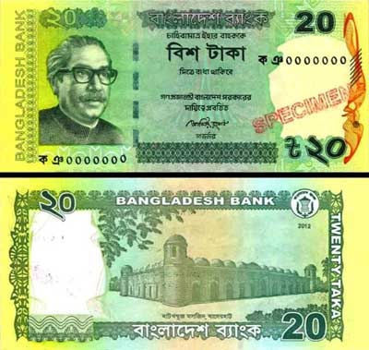
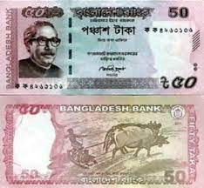
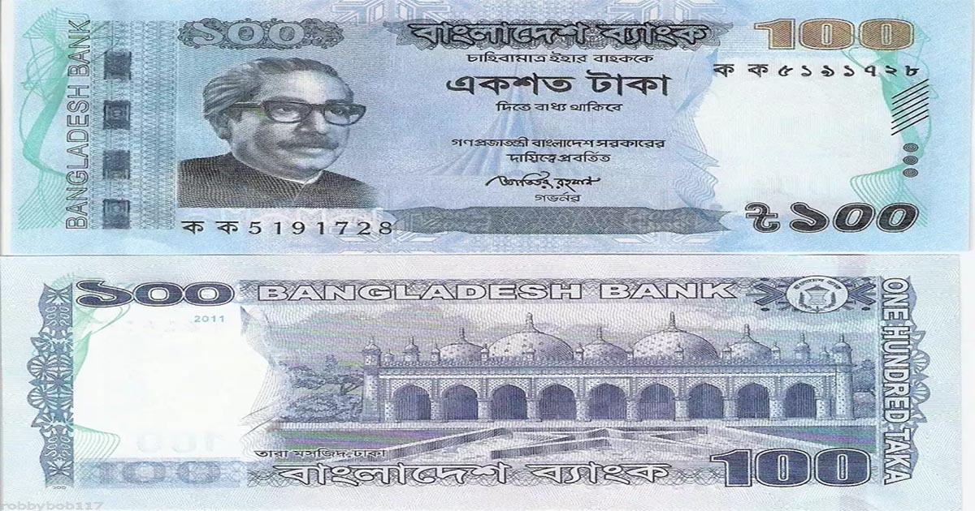

Slide 9
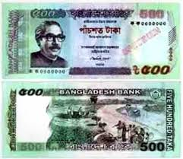
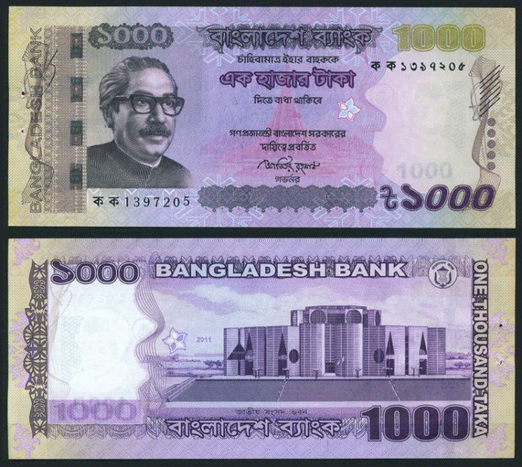

Slide 12
তুমি এ মুদ্রা থেকে কি ভাবে ১ টাকা হিসাব করবে।

Slide 13
শিফান
ও
=
১ টাকা

Slide 14
রিশান
ও
=
১ টাকা

Slide 15
নোয়াফ
ও
=
১ টাকা

Slide 16
তাহসিন
ও
=
১ টাকা

Slide 17
রাইসা
ও
=
১ টাকা

Slide 18
হালিমা
ও
=
১ টাকা

Slide 19
শ্রাবণ
ও
=
১ টাকা

Slide 20
ঠিক বলেছ এ ভাবে আর ও বিভিন্ন ভাবে হিসাব করা যার।

Slide 22
তোমার কাছে ৫ টাকার ২টি নোট ও ১০ টাকার ৩ টি নোট আছে। তুমি ২৫ টাকা দিয়ে একটি খাতা কিনলে তুমি দোকানদারকে কোন কোন নোট কয়টি দিবে ?

Slide 24
ধন্যবাদ সবাইকে

